Slide 1
의사소통능력
DATE : 20.1학기.1주차 비대면수업자료
BY : 사회복지학과 박진영 교수

Slide 2
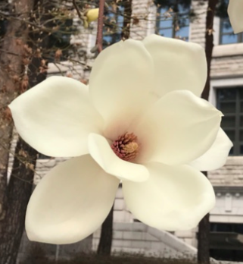
OPENING,
MY GREETING
안녕하십니까? 국제대학교 사회복지학과 신입생 여러분!!
2020학년도 1학기 의사소통능력을 함께 할 박진영 교수입니다.
코로나 19로 인해 우리 학생들의 얼굴을
마주하지 못하고 이렇게 비대면 수업으로 시작하게 되어
아쉽고 서운합니다.
코로나 19 사태가 어서 진정이 되어 오프라인 수업에서
여러분들과 만나 따뜻한 캠퍼스의 봄을 만끽하고 싶습니다.
의사소통능력 1주차 첫 수업은 ppt 자료와 간단한 가정학습(과제)으로
진행됩니다. 우리, 곧 만나게 될 오프라인 수업을 기대하면서 성실히 수업자료를 읽고 습득한 후 제시된 과제를 수행해봅시다.
감사합니다.

Slide 3
의사소통능력이란?
의사소통능력의 구조는 다음과 같이 구분된다.
(1) 문서이해 :
다른 사람이 작성한 글을 읽고 그 내용을 이해하는 능력
(2) 문서작성 :
자신이 뜻한 바를 글로 나타내는 능력
(3) 경청 :
다른 사람의 말을 듣고 그 내용을 이해하는 능력
(4) 의사표현 :
자기가 뜻한 바를 말로 나타내는 능력
(5) 기초 외국어 :
외국어로 의사소통 할 수 있는 능력
앞서 설명한 개념 중, 의사소통능력
수업시간을 통해 중점적으로 다룰 내용은,
(1) 문서 이해와 ( 2) 문서작성이다.
즉, 20학년도 1학기 의사소통능력의
수업 목표는
컴퓨터를 활용한 문서 이해와
문서작성 능력을 향상시키는 것이다.
본 수업은 매주 컴퓨터를 활용한 문서작성을
실습하여 해당되는 과제물을 제출하고
제출된 과제물의 누적 점수가
최종 학점으로 결정된다.
<STORY 1>
의사소통
능력이란?
START

Slide 4
문서 이해 및 작성에 대하여..
사람들은 자신이 속한 조직의 업무에 따라
실적 관리표, 계약서, 약관, 제안서 등 다양한
문서를 다루게 된다.
문서에 포함된 내용을 이해하고
능숙하게 자신이 해야 할 일을
파악하는 능력은 조직에서 매우 중요하다.
또한 문서를 이해했다면
작성할 줄도 알아야 한다. 일정한 형식에 맞추어
문서를 작성할 때 통일성 있는 문서 편집 능력이
요구되며 논리성을 갖춘
문서 작성 능력이 요구된다.
문서를 작성할 때는 주어, 목적어, 서술어 등
내가 작성한 문장의 어법이 맞는지
읽어보면서 수정하는 노력이 필요하다.
제 3자에게 내가 쓴 글을 보여주고 의미 전달이
잘 되고 있는지를 검토해보는 것도 중요하다.
요즘은 컴퓨터 시대 !!
조직 내에서의 문서 작성은
컴퓨터를 활용해야 한다.
컴퓨터가 익숙하지 않나요?
지속적인 연습만이 해결책이다.
매일, 하루 10분씩 컴퓨터 작성 능력을
연습해보자. 어느 덧 컴퓨터는
가장 편리한 존재가 되어 있을 것이다.
중요한 것은 꾸준함이다.
<STORY 2>
문서 이해 및
작성 능력이란?
START

Slide 5
사회복지 조직 내에서의 문서 이해
사회복지기관에서는 사회복지사에게
다양한 문서 작성을 요구한다.
따라서, 본 수업시간에서는
예비사회복지사로서
작성해야 할 사회복지 현장실습 관련
양식을 순차적으로 이해, 작성하는 과정을
시작할 것이다.
올바른 문서 작성 요령
Tip 1. 작성한 문장의 어법이 정확한가?
Tip 2. 작성한 문장의 의미 전달이 잘 되고 있는가?
Tip 3. 육하원칙에 의거하여 문장을 서술하였나?
Tip 4. 제시된 문장 양식을 기반으로 내용을 풍부
하고 자세하게 기록하였는가?
Tip 5. 한 눈에 보기에 일관되고 통일성 있는 편집
을 하였는가?
위의 5가지의 조건이 충족되어야 올바른 문서가
작성되는 것이다.
<STORY 3>
사회복지 조직
내에서의
문서 이해
START

Slide 6
문서를 작성하기 전,
경험을 떠올려보세요.
□ 자원봉사를 했던 경험이 있나요?
□ 나의 역할은 무엇이었나요?
□ 누군가에게 내가 했던 자원봉사 경험을
설명할 수 있나요?
□ 그 설명을 글로 옮겨 적을 수 있나요?
의사소통능력 1주차
과제를 제시합니다.
자원봉사활동 일지를 작성해봅시다.
내가 했었던 자원봉사활동을 경험을
떠올리면서 그 날의 경험이 글로
잘 표현될 수 있도록 문서를 작성해봅시다.
최근의 경험이어도 좋고,
오래 전 과거의 경험이어도 좋습니다.
그 경험을 문서로 작성하는 것이
1주차 첫 과제입니다.
<STORY 4>
자원봉사일지
작성해보기
START

Slide 7
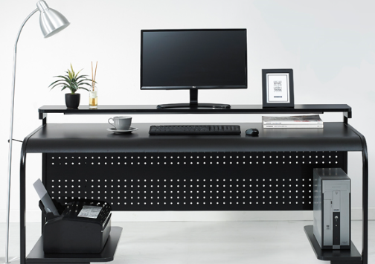
앞으로 나는…
어법에 맞게
문장을 작성하는
습관을 기르겠습니다.
어법!!! 정복!!!
교육자료를
잘 읽어보셨나요?
여러분들이 작성해야
할 과제는 한글파일로
첨부되어 있습니다.
작성해야 할 양식이 제시되어
있으며, 작성 요령 또한
설명되어 있습니다.
또한 우수하게 작성된
샘플 자료도 제시되어
있습니다.
의사
소통
앞으로 나는…
컴퓨터와 친해지겠습니다.
집에 컴퓨터가 없어서 걱정?
NONONO!!!
학교 402호 컴퓨터 실습실은
여러분들을 위해
늘 열려 있습니다.

Slide 8
FINISH
MY PRESENTATION THANK YOU

